Slide 1
万有引力割补法

Slide 2

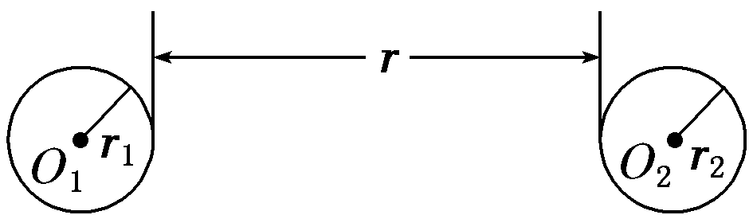

Slide 3
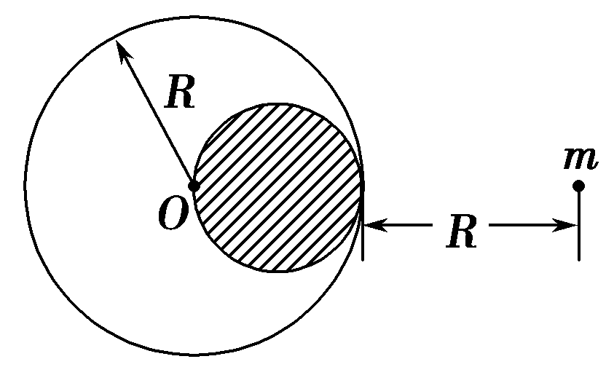
3有一质量为M、半径为R、密度均匀的球体，在距离球心O为2R的地方有一质量为m的质点，现从M中挖去半径为R/2的球体，如图所示，剩余部分对m的万有引力F为________．

Slide 4

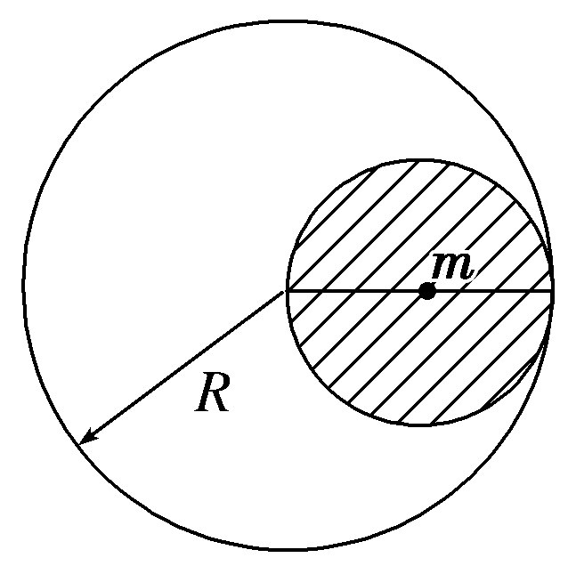
如图所示，有一个质量为M，半径为R，密度均匀的大球体。从中挖去一个半径为R/2的小球体，并在空腔中心放置一质量为m的质点，则大球体的剩余部分对该质点的万有引力大小为(已知质量分布均匀的球壳对壳内物体的引力为零)( )

Slide 5

假设地球是一半径为R、质量分布均匀的球体。一矿井深度为d。已知质量分布均匀的球壳对壳内物体的引力为零。矿井底部和地面处的重力加速度大小之比为( )

